Slide 1
VIRUS
Pertemuan 6
Inherni Marti Abna, S.Si, M.Si
Prodi Kesehatan Masyarakat
Fakultas Ilmu-Ilmu Kesehatan

Slide 2
KEMAMPUAN AKHIR YANG DIHARAPKAN
Mahasiswa dapat memahami kharakteristik virus, habitat virus,struktur sel virus, reproduksi virus dan penyakit-penyakit yang disebabkan oleh virus.

Slide 4
Ilmu tentang Virus disebut Virologi. Virus (bahasa latin) virion yang berarti racun
Virus adalah organisme aselular (bukan sel) yang tidak memiliki organel-organel.
2. Sejarah Penemuan Virus
1. Edward Jenner (1749-1823) adalah ilmuwan pertama yang berhasil menemukan vaksin mencegah penyakit cacar (variola). Penyakit cacar (variola) disebabkan virus.
2. Louis Pasteur adalah ilmuwan Perancis yang berhasil menemukan pusat infeksi penyakit terdapat pada otak dan medula spinalis. Selain itu, ia juga mampu memindahkan infeksi tsb ke hewan percobaan di dalam laboratorium.

Slide 5
Sejarah Penemuan Virus
3. Adolf Meyer (jerman), 1883 adalah ahli mikrobiolog bahwa : daun tembakau berbintik-bintik kuning → organisme lebih kecil dari bakteri. Buktinya : menyemprotkan getah tanaman yang sakit ke tanaman yang sehat ternyata tertular.
4. Dimitri Ivanowsky (Rusia), 1893. ahli botani → tanaman tembakau terkena penyakit mosaik. Kemudian menyaring melalui pori-pori yg sgt halus ternyata masih mampu menginfeksi daun tembakau.
5. M.W. Beijerinck, 1897.( Belanda) penyakit tembakau mengandung jasad hidup yang disebut virus
6. Wendell Stanley (Amerika Serikat), 1935.

Slide 6
Para Ilmuwan Penemuan Virus
7. Loffler dan Forsch (1897) ilmuwan dari Jerman Virus yang menyerang hewan yakni penyakit kuku dan mulut pada hewan ternak.
Reed (1900) menemukan virus menyebabkan penyakit demam berdarah pada manusia. Penyakit disebabkan nyamuk Aedes aegypti.
9. Laidraw dan Stuart Harris (1933-1936) Menemukan virus influenza.
10. Jonas Salk (1953) menemukan vaksin pencegah penyakit polio.

Slide 7
4. Struktur dan Fungsi
Bagian-bagian partikel virus (virion)
Kapsid (protein)
Bagian luar
Selubung protein (pembungkus asam nukleat)
Partikel (virion)
Molekul asam nuklet (pembawa informasi genetika)
Bagian dalam
Berbagai protein (enzim)

Slide 8
Bagian-bagian struktur virus:
1. Pembungkus atau selubung (kapsid) yang tersusun oeh protein, satu unit pembentuk kapsid disebut kapsomer. Kapsid berfungsi sebagai pembungkus DNA dan RNA, pembentuk tubuh, pelindung bagi virus dari kondisi lingkungan luar.
2. Bahan inti yang terdiri dari asam nukleat, yaitu terdiri dari DNA saja atau RNA saja. Asam nukleat berfungsi untuk mengendalikan aktivitas replikasi (reproduksi) virus.
3. Kepala yang tersusun atas nukleokapsid yang berbentuk polihedral (segi banyak), yaitu di sebelah dalam terdapat asam nukleat dan diluar tersusun atas kapsid.

Slide 9
4. Pada beberapa virus, bagian sebelah luar dari kapsid diketemukan adanya selubung virus (envelope) atau membran yang menyelubungi kapsid yang berasal dari membran inang. Selubung ini tersusun atas fosfolipid dan protein dari sel inang serta protein dan glikoprotein dari virus. Selubung virus berfungsi untuk membantu menginfeksi sel inang dan membawa beberapa molekul enzim.
5. Ekor merupakan bagian dalam struktur tubuh virus yang berfungsi sebagai alat untuk menempelkan diri pada sel inang. Ekor yang melekat di kepala ini umumnya terdiri atas beberapa tabung tersumbat yang berisi benang dan serat halus. Adapun pada virus yang hanya menginveksi sel eukariotik, bagian tubuh ini umumnya tidak dijumpai.

Slide 10
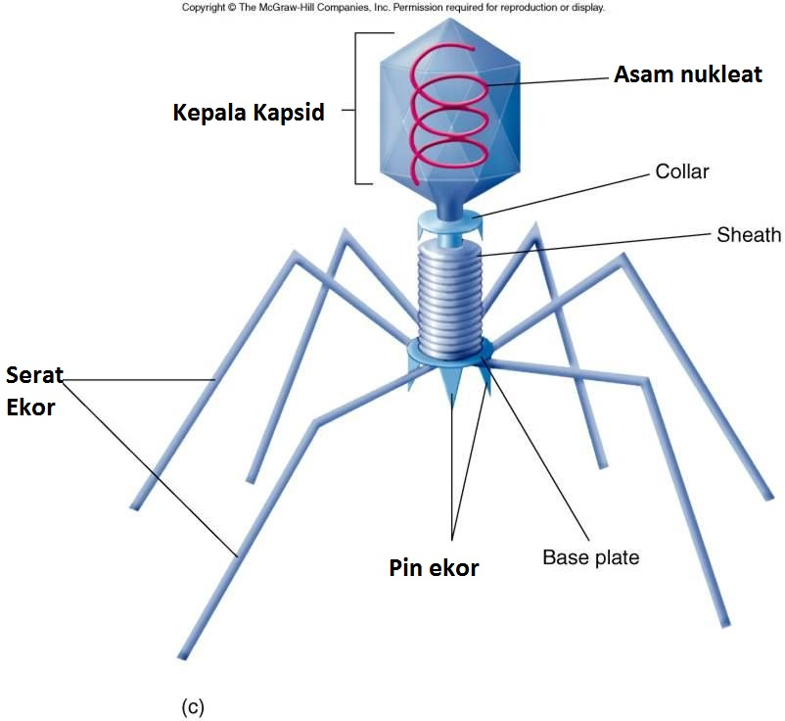
GAMBAR VIRUS
STRUKTUR VIRUS

Slide 17
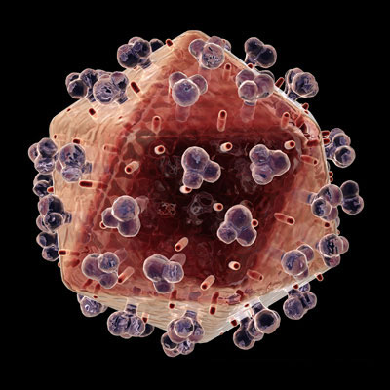
Multiplikasi Virus
Perkembangan virus hanya akan terjadi pada sel inang yang hidup.
Pasa perkembangbiakan virus ada yang disebut periode eclipse, yaitu fase dimana virion yang menginfeksi dirusak dan infektifitas yang dapat diukur hilang setelah interaksi dengan sel inang.

Slide 18
Lama siklus replikasi virus juga bervariasi dari 6-8 jam (picornavirus) sampai lebih dari 40 jam (beberapa virus herpes).
Tidak semua infeksi menghasilkan virus baru. Infeksi yang produktif terjadi di dalam sel yang permisif dan menghasilkan produksi virusn yang infeksius. Infeksi yang abortif akan gagal memproduksi keturunan virus.

Slide 21
Multiplikasi Bakteriofag
Daur Litik
Fase Adsorbsi
Melekatnya virus pada dinding sel bakteri, pada dinding sel bakteri yang memiliki protein khusus yang dapat ditempeli oleh protein virus.
Virus mengelurkan enzim lisozim sehingga terbentuk lubang pada dinding bakteri.
Fase Penetrasi
Kapsid virus memasukan asam nukleat (DNA atau RNA) ke dalam sel.

Slide 22
Fase Biosintesis
Produksi enzim penghancur oleh DNA virus untuk menghancurkan DNA bakteri yang merupakan pengendali mesin biosintetik bakteri.
DNA virus mengambil alih kendali kehidupan sel. DNA virus menginduksi mesin metabolik untuk menghasilkan komponen-komponen virus. Kemudian mereplikasi diri berulang kali dengan jalan mengkopi diri membentuk DNA virus dalam jumlah banyak.
DNA virus tersebut melakukan sintesis protein virus yang akan dijadikan kapsid dengan menggunakan ribosom bakteri dan enzim-enzim bakteri.

Slide 23
Fase Perakitan
Kapsid yang terpisah-pisah, antara bagian kepala, ekor dan serabut ekor, dirakit membentuk kapsid yang utuh. Dan DNA virus masuk kedalamnya.
Fase litik
Ketika perakitan virus selesai, virus telah memproduksi enzim lisozim lagi, yakni enzim yang akan menghancurkan dinding sel bakteri.
Dinding sel bakteri hancur, sel bakteri mengalami lisis dan mati. Sedangkan virus-virus baru akan keluar untuk mencari inang baru.

Slide 24
Daur Lisogenik
Fase Adsorbsi
Penempelan bakteriofaga pada dinding sel bakteri sebagaimana pada daur litik.
Fase Penetrasi
Pemasukan asam nukleat ke dalam tubuh bakteri.
Fase penggabungan
DNA virus masuk ke tubuh bakteri dan menyisip ke dalam DNA bakteri atau melakukan pneggabungan DNA bakteri berbentuk sirkuler, yakni kalung yang berbetuk panjang sirkuler.
Fase Pembelahan
Dalam keadaan tersambung sirkuler, DNA virus tidak aktif dan dikenal sebagai profaga. Karena DNA virus menyatu dengan DNA bakteri, maka Jika DNA ]bakteri mengalami replikasi, DNA bakteri mengkopi diri dengan proses replikasi.
Akan terbentuk dua bakteri yang mengansung profaga yang identik

Slide 25
Fase Biosintesis
Dalam keadaan tertentu akibat rangsangan dari luar (radiasi atau zat kimia) profaga menjadi aktif.
Profaga memisahkan diri dari DNA bakteri dan kemudian melakukan mutiplikasi DNA virus, mensintesa protein yang digunakan sebagai penyusun kapsid virus.
Fase Perakitan
Kapsid-kapsid tersebut dirakit menjadi kapsid yang utuh yang akan dijadikan sebagai selubunga virus.
Selanjutnya DNA hasil replikasi masuk ke dalamnya guna membentuk virus-virus baru.
Fase Litik
Kemudian terjadi lisis sel bakteri. Virus-virus akan keluar dari sel bakteri dan menyerang bakteri baru.

Slide 26
Multiplikasi Virus Manusia
Multiplikasi virus pada manusia pada dasarnya sama dengan daur multiplikasi bakteriofaga. Perbedaan terletak pada mekanisme atau cara masuknya ke dalam sel hospes dan pada proses biosintesisnya di dalam sel hospes.
Perbedaan terjadi karena sel prokariot pada sel hospes bakteriofaga dan sel eukariotik pada sel hospes manusia.

Slide 27
Perbedaan Multiplikasi Bakteriofaga dan Virus Manusia
Fase Multiplikasi | Bakteriofaga | Virus Manusia atau Binatang
Penempelan | Serabut ekor menempel pada protein yang terdapat pada dinding sel bakteri. | Virus menempel pada protein dan glikoprotein yang terdapat pada membran sel hospes
Penetrasi | DNA virus diinjeksikan ke dalam sel hospes. | Kapsid virus masuk melalui proses endositosis atau fusi sel.
Pelepasan Selubung | Tidak diperlukan | Pelepasan kapsid dilakukan dengan bantuan enzim.
Biosintesis | Terjadi pada sitoplasma | Terjadi pada inti sel (virus DNA dan sitoplasma virus RNA)

Slide 28
Fase Multiplikasi | Bakteriofaga | Virus Manusia atau binatang
Infeksi Kronis | Lisogeni | Infeksi laten, infeksi berjala lambat, menyebabkan kanker
Pembebesan sel virus | Melisiskan sinsing sel hospes | Pembentukan sel budding (virus bersimpai) dan perusakan plasma sel hospes pada virus yang tidak bersimpai.

Slide 37
